Slide 1
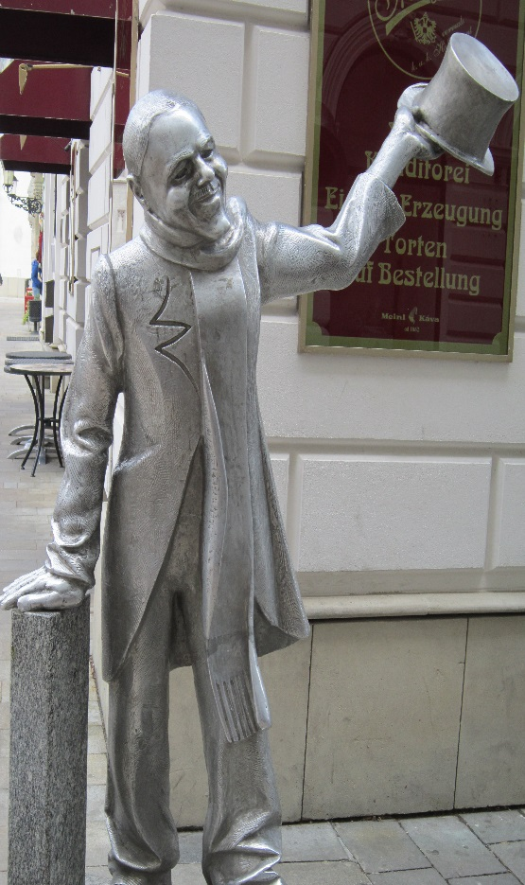
LUOVAT JA TOIMINNALLISET MENETELMÄT
Johanna Paronen

Slide 2
Kuvataide
Musiikki
Tanssi
Elokuva
Kirjallisuus ja tarinallisuus
Draama
Motto: enemmän toimintaa ja vähemmän sanoja!

Slide 3

Kuvataide
Ilmaisemisen ilo
Rohkaistuminen
Värit
Materiaalien kokeileminen

Slide 4

Musiikki
Kuunteleminen
Analysoiminen
Improvisaatio
Laulaminen
Esittäminen, tulkinta
Soittaminen
Musiikin integraatiot

Slide 5

Liike
Itseä ja elämäntilannetta tarkastellaan kehon,
tanssin ja liikkeen kokemuksen avulla.
Konkreettista ja kokemuksellista, tässä ja nyt tapahtuvaa toimintaa.
Yksin ja yhdessä.
Motto: tanssi kuuluu kaikille!

Slide 6

Elokuva
Toiminnallinen: tehdään itse (käsikirjoitus, kuvaus, näytteleminen)
Vastaanottava: analyyttinen elokuvien katsominen ja kokemusten työstäminen

Slide 7

Kirjallisuus ja tarinallisuus
Tarinoiden, kertomusten, runojen ja satujen kuuleminen sekä kirjoittaminen
Päiväkirjat
Sadutus
Motto: jokaisen elämä on ainutlaatuinen ja tarinan arvoinen!

Slide 8
Draama
Rooliharjoitukset
Dramatisointi
Leikilliset tehtävät, improvisaatio
Draamatyöskentely on kokemuksellista, elämyksellistä ja mukaansa tempaavaa.

